Slide 1
第三章 传输层
第一讲 传输层概述

Slide 2
Outline
传输层的最主要作用是什么？
什么是端口？
套接字编程中的地址
传输层能够提供哪些服务？

Slide 3
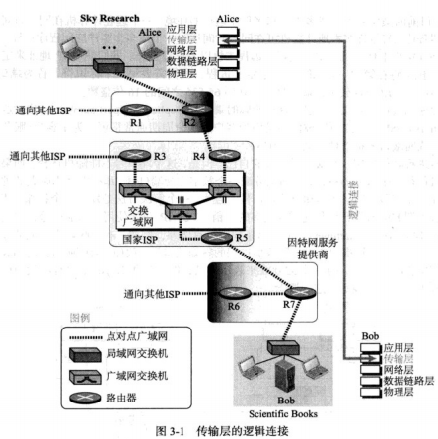
传输层：进程到进程的通信
进程是使用传输层服务的运行应用层程序：
不同应用程序运行时是不同进程
同一主机可同时拥有多个进程

Slide 4
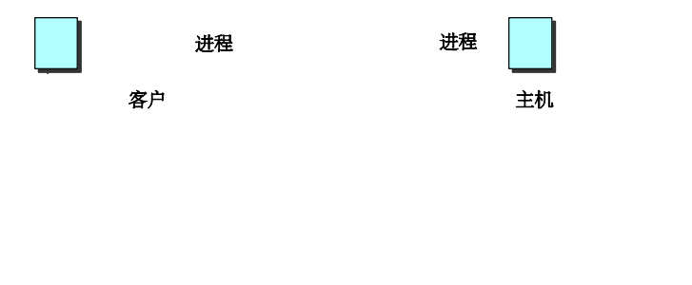
应用层、网络层与传输层服务

Slide 5
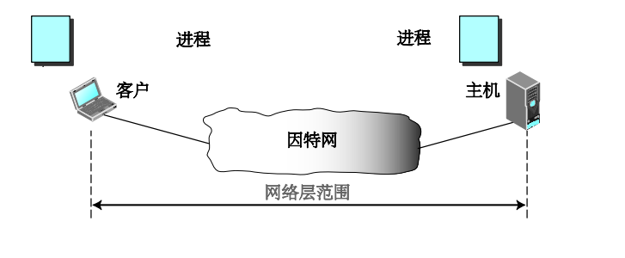
应用层、网络层与传输层服务

Slide 6
应用层、网络层与传输层服务
IP地址：确定主机位置

Slide 7
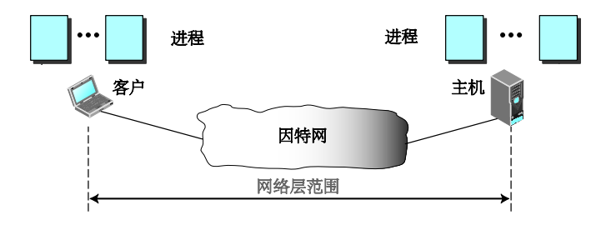
应用层、网络层与传输层服务
IP地址：确定主机位置

Slide 8
应用层、网络层与传输层服务
IP地址：确定主机位置
端口号：确定应用进程

Slide 9
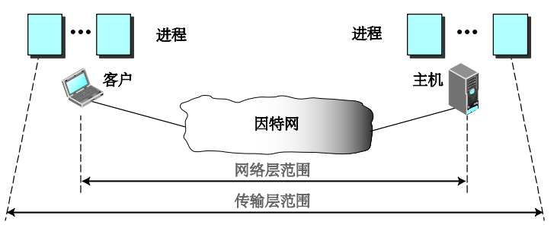
应用层、网络层与传输层服务
IP地址：确定主机位置
端口号：确定应用进程

Slide 10
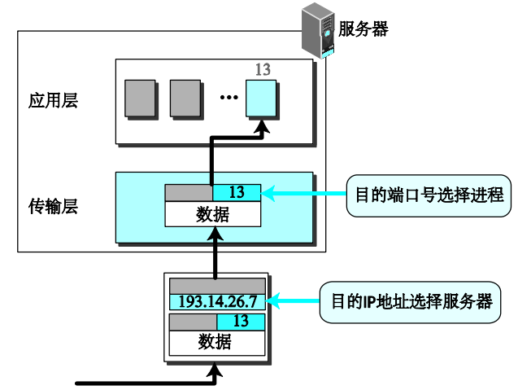
数据的分层与封装

Slide 11
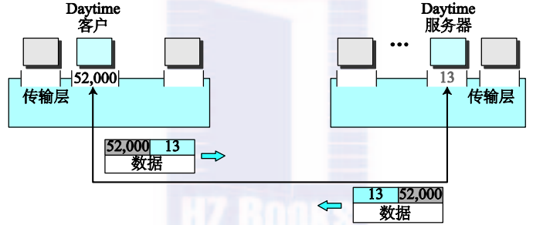
传输层的服务：双向进程

Slide 12
端口
端口是传输层和应用层之间信息传递的一个接口：
  应用层各应用进程都能将其数据通过端口向下交付给传输层；
  传输层将其收到的报文段中的数据通过端口向上交付应用层的进程。

Slide 13
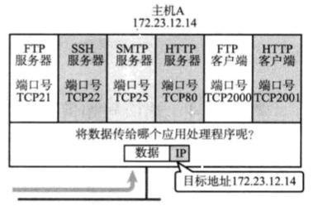
根据端口号识别应用
每一应用服务都有自己的端口：

Slide 14
如何确定应用的端口号？

Slide 15
如何确定应用的端口号？
端口号由16位数字表示：
熟知端口号
  范围：0~1023
  HTTP： 80端口（HTTPS：43端口）
  FTP： 21端口（20端口）
注册端口号
  范围：1024~49151
  客户端访问服务器时，由系统动态按顺序确定端口号
临时端口号
  动态分配：49152~65535

Slide 16
如何确定应用的端口号？
端口号由16位数字表示：
熟知端口号
  范围：0~1023，用于各种应用的服务器进程
  HTTP： 80端口（HTTPS：43端口）
  FTP： 21端口（20端口）
注册端口号
  范围：1024~49151
  客户端访问服务器时，由系统动态按顺序确定端口号
临时端口号
  动态分配：49152~65535

Slide 17
如何确定应用的端口号？
端口号由16位数字表示：
熟知端口号
  范围：0~1023，用于各种应用的服务器进程
  HTTP： 80端口（HTTPS：43端口）
  FTP： 21端口（20端口）
注册端口号
  范围：1024~49151
  客户端访问服务器时，由系统动态按顺序确定端口号
临时端口号
  动态分配：49152~65535

Slide 18
如何确定应用的端口号？
端口号由16位数字表示：
熟知端口号
  范围：0~1023，用于各种应用的服务器进程
  HTTP： 80端口（HTTPS：43端口）
  FTP： 21端口（20端口）
注册端口号
  范围：1024~49151
  客户端访问服务器时，由系统动态按顺序确定端口号
临时端口号
  动态分配：49152~65535

Slide 19

套接字编程——地址
应用层程序需要客户端进程和服务端进程交互，需要两个套接字地址分别标示：

Slide 20
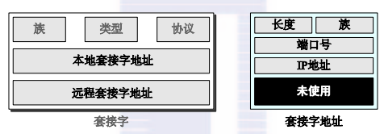
套接字编程——结构

Slide 21
传输层提供的服务类型

Slide 22
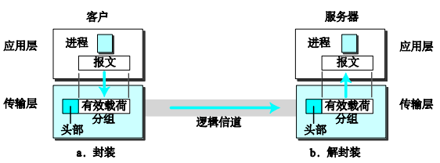
报文的封装
对于传输层来说，应用层数据是与传输层协议无关的，可进行整体封装。

Slide 23
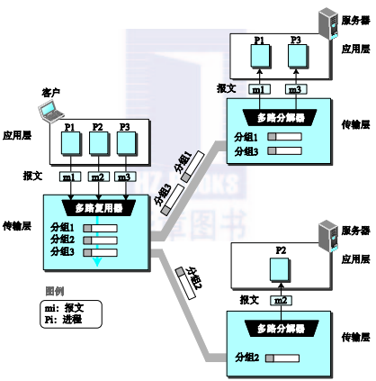
多路复用和多路分解

Slide 24
多路复用和多路分解
多路分解为何能实现的？

Slide 25
流量控制
数据的产生速度和数据的接收速度经常不一致，采用合理的方式控制数据发送

Slide 26
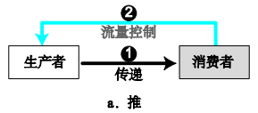
流量控制
数据的产生速度和数据的接收速度经常不一致，采用合理的方式控制数据发送

Slide 27
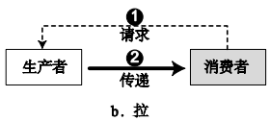
流量控制
数据的产生速度和数据的接收速度经常不一致，采用合理的方式控制数据发送

Slide 28
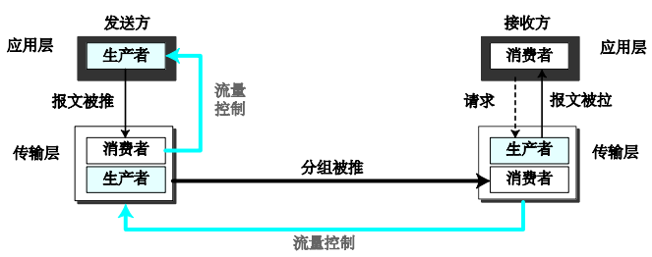
流量控制

Slide 29
差错控制
传输层的反馈机制还有一个重要的作用，对出错的内容进行告知和控制

Slide 30
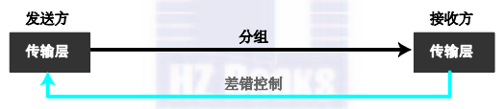
差错控制
传输层的反馈机制还有一个重要的作用，对出错的内容进行告知和控制

Slide 31
传输层的反馈机制

Slide 32
如何控制流量？

Slide 33
如何控制流量？
限制发送报文的数据量

Slide 34
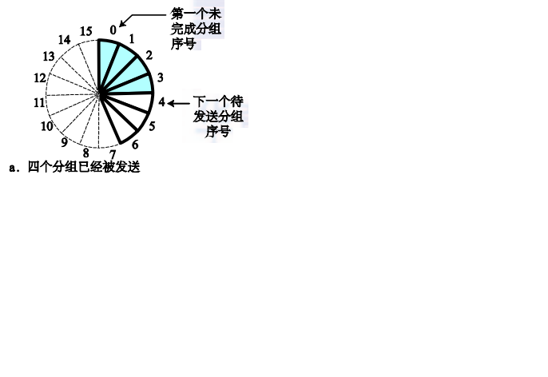
滑动窗口

Slide 35
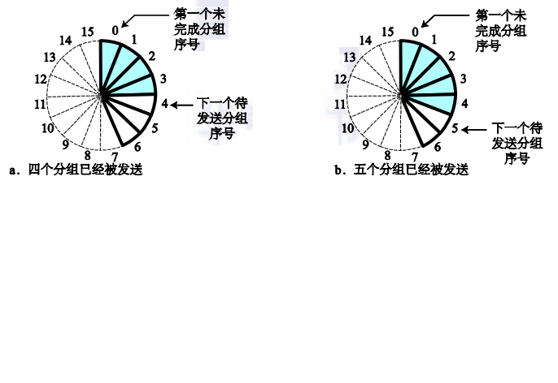
滑动窗口

Slide 36
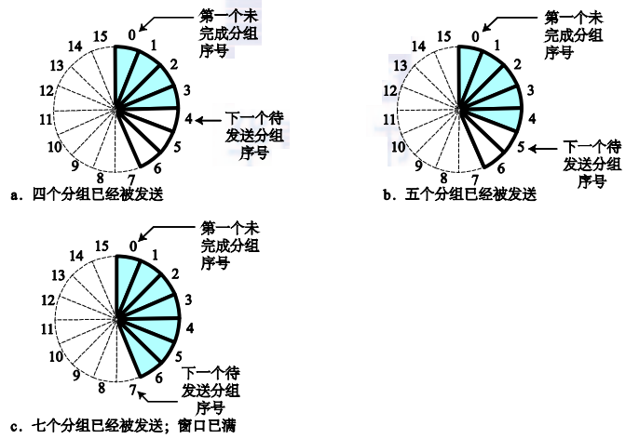
滑动窗口

Slide 37
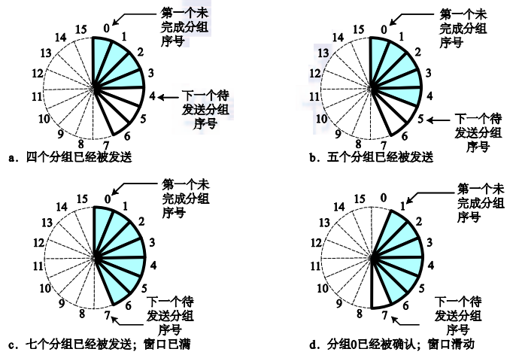
滑动窗口

Slide 38
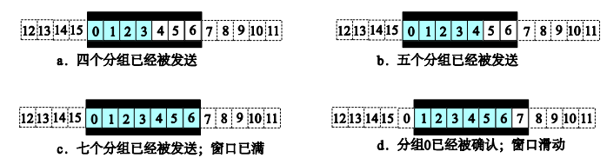
线性滑动窗口
实际应用中使用线性窗口

Slide 39
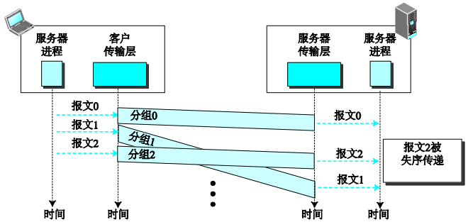
数据的接收：面向无连接服务

Slide 40
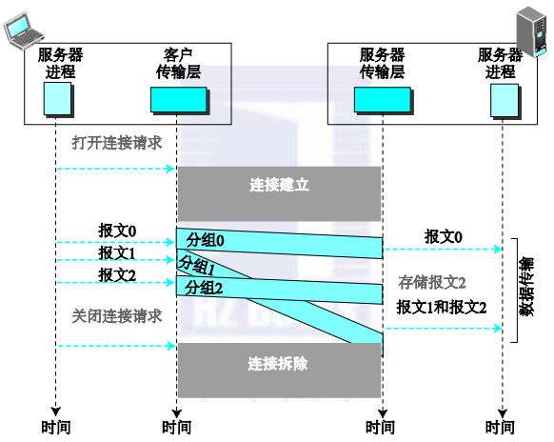
数据的接收：面向连接服务

